Slide 1










Aprendizagem por Projeto Integrado
Gerdau
SPRINT 0

Slide 2

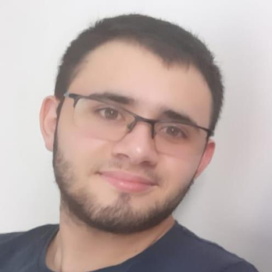

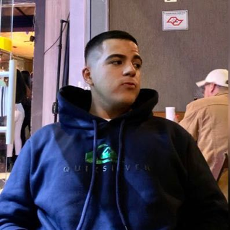


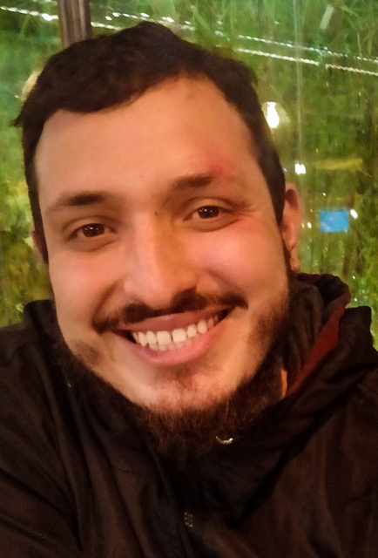
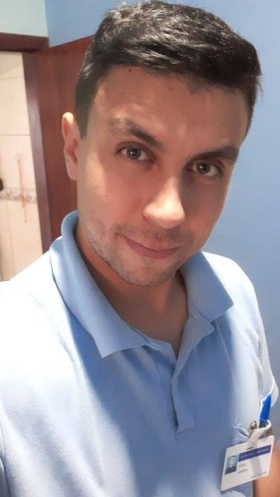
EQUIPE
INTEGRANTES
ANDRÉ ANTUNES
DÉBORA VALENTE
JOÃO
PEDRO
DANIELLE
VIEIRA
GABRIEL
MOREIRA
RONILSON
GOULART
VITOR
FERNANDO
SCRUM MASTER
PRODUCT
OWNER
SCRUM TEAM

Slide 3
MISSÃO
PRINCÍPIOS
“A NOSSA MISSÃO É FORNECER SOLUÇÕES DE CONSULTORIA EMPRESARIAL DE ALTA QUALIDADE, AJUDANDO OS NOSSOS CLIENTES A ALCANÇAR O SUCESSO E O CRESCIMENTO SUSTENTÁVEL NOS SEUS NEGÓCIOS.”
EXCELÊNCIA
INTEGRIDADE
VISÃO
COLABORAÇÃO
“Ser reconhecido como um parceiro de confiança e líder na indústria de consultoria empresarial, criando um impacto positivo nas empresas em todo o mundo. Almejamos ser uma referência em inovação, excelência e compromisso com os nossos clientes.”
INOVAÇÃO
COMPROMISSO

Slide 4




INTRODUÇÃO
TEMOS COMO OBJETIVO PRINCIPAL
AUXILIAR A TRANSIÇÃO DE NEGOCIO
REALIZAR UM PLANEJAMENTO ESTRATÉGICO
ADAPTAÇÃO AOS NOVOS REQUISITOS
QUALIDADE DE PRODUTOS E SERVIÇOS
TRABALHAR DE MANEIRA EFICIENTE E EFICAZ
VISAR AS NECESSIDADES DOS CLIENTES

Slide 5








Desafios
1
Pesquisa de mercado
2
Analisar menu adequado
3
Novo imóvel para criação de layout
4
Uma conta na plataforma YouTube
5
Novos fornecedores
6
Parcerias para a realização de delivery

Slide 6




Obrigado!

